Slide 1
OpenStack-VirtualBox&Vagrant 安装
181110315 王少博

Slide 2
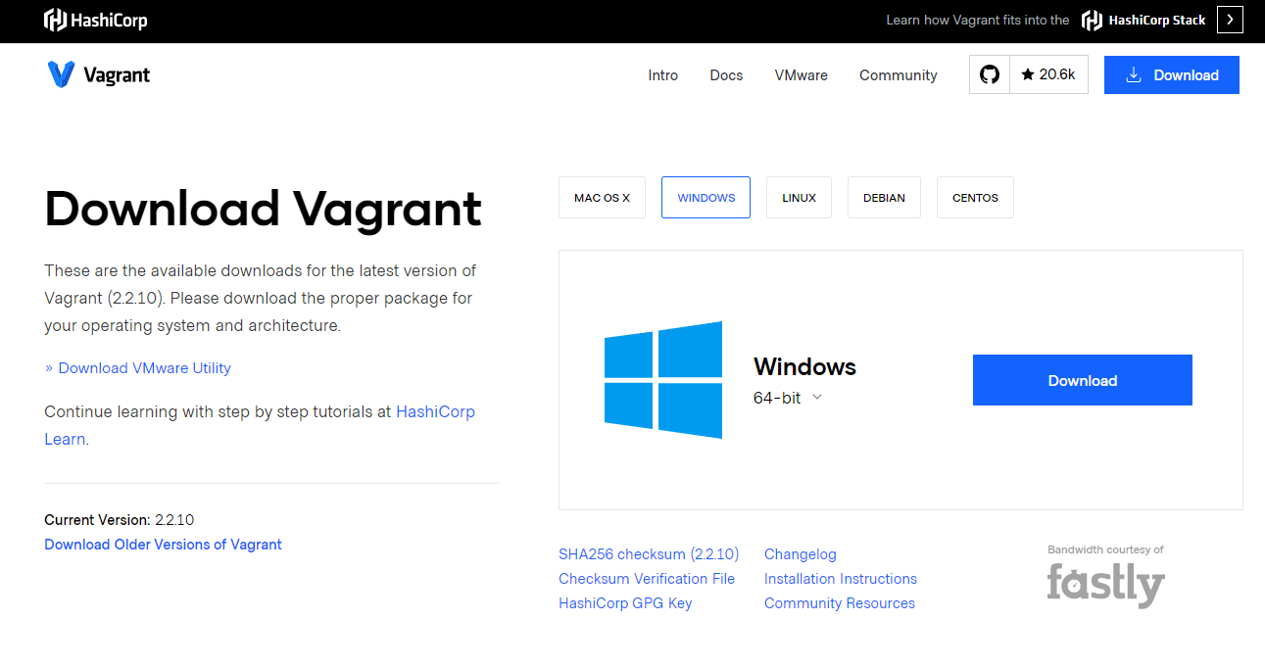
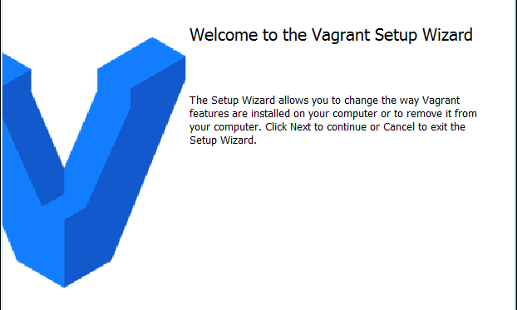
Vagrant 安装

Slide 3
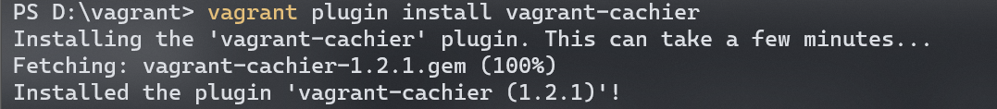

Vagrant 安装成功，并安装插件
Vagrant 安装成功
使用vagrant plugin install vagrant-cachier命令安装插件

Slide 4
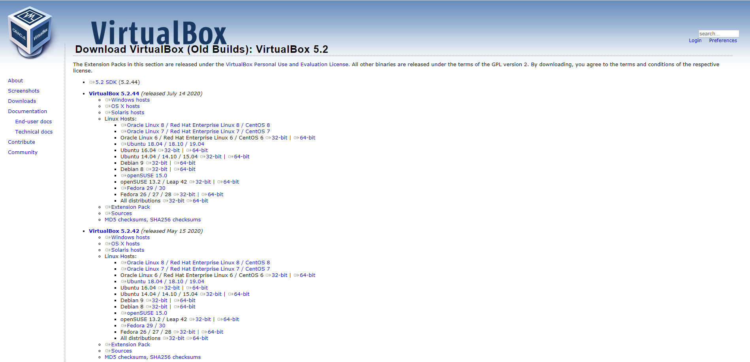
安装Virtual Box（直接用老师给的）

Slide 5
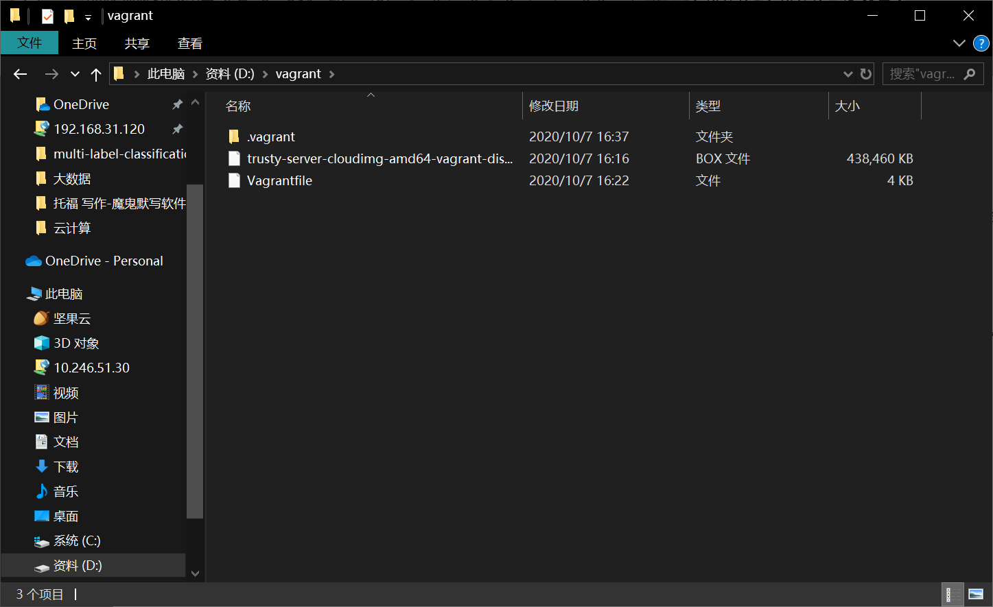
下载两个文件到D:/vagrant目录下

Slide 6
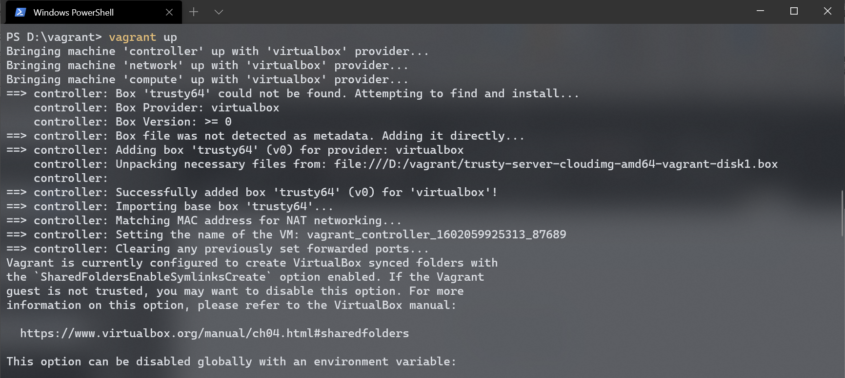
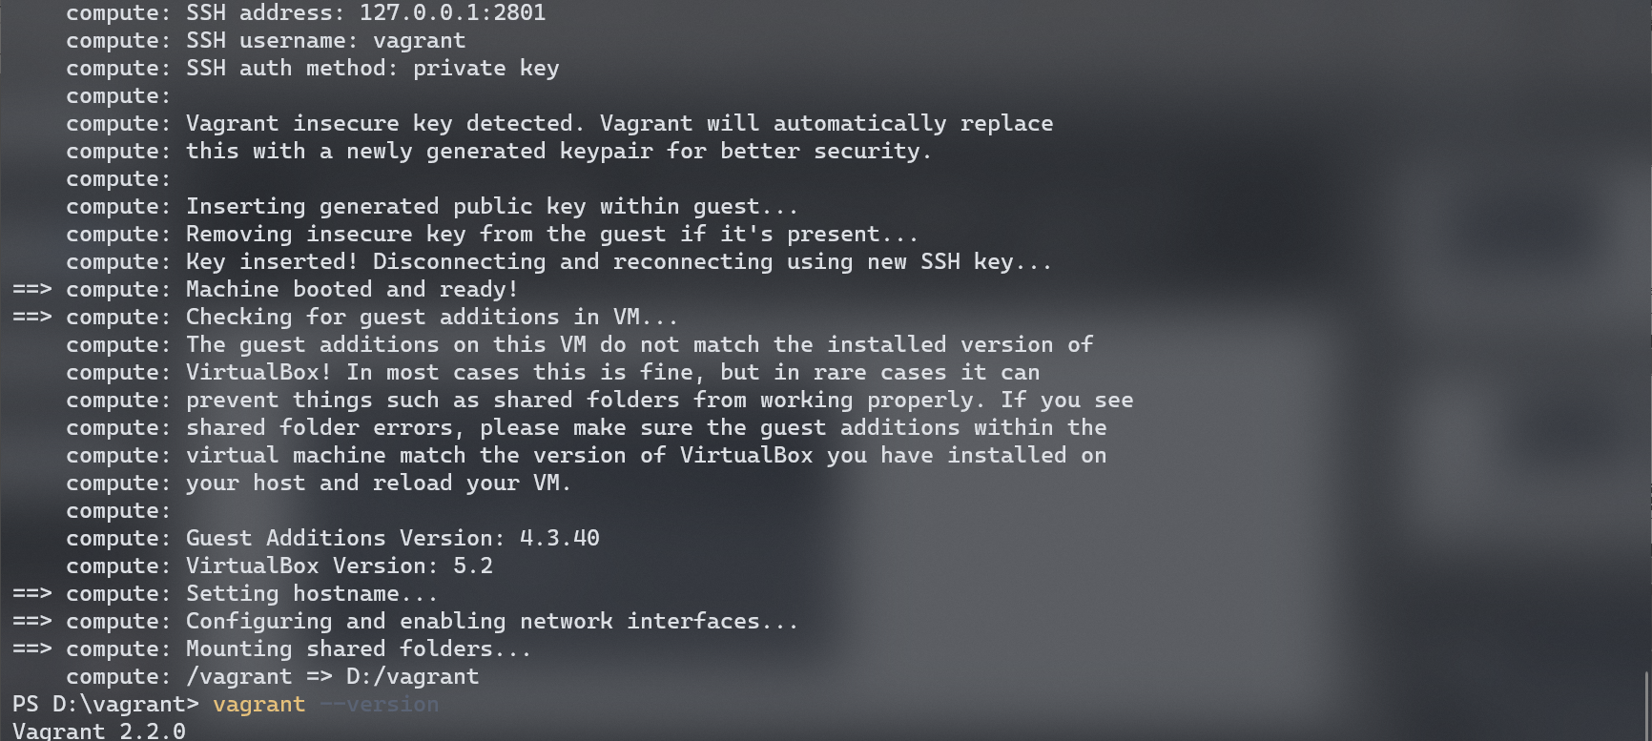
修改Vagrantfile，使用vagrant init命令进行初始化，然后使用vagrant up命令开启虚拟机

Slide 7
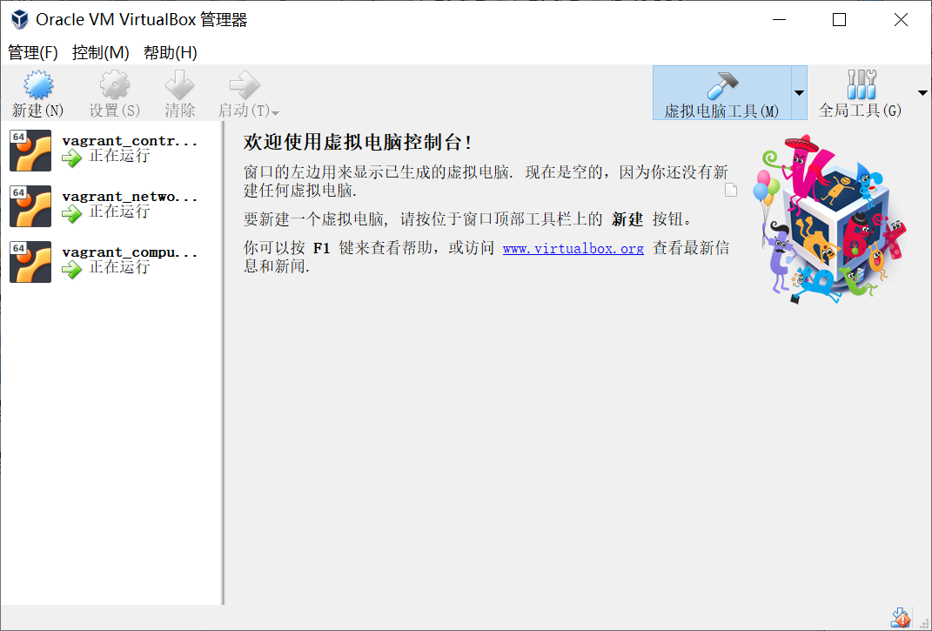
最后就看到有三个machine

